Slide 1







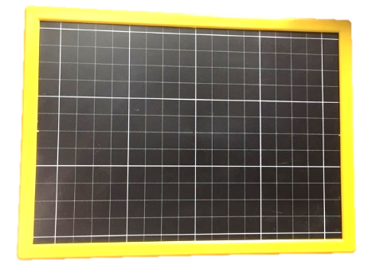

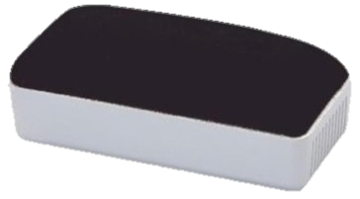
Chuẩn bị
Notes:
Tác giả bộ ppt Toán + TV1: Phan Thị Linh – Đà Nẵng
Sđt lh: 0916.604.268
+ Zalo: 0916.604.268
+ Facebook cá nhân: https://www.facebook.com/nhilinh.phan/
+ Nhóm chia sẻ tài liệu: https://www.facebook.com/groups/443096903751589
Hãy liên hệ chính chủ sản phẩm để được hỗ trợ và đồng hành trong suốt năm học nhé!

Slide 2

Notes:
Cho HS 30 giây ổn định
Tác giả bộ ppt Toán + TV1: Phan Thị Linh – Đà Nẵng
Sđt lh: 0916.604.268
+ Zalo: 0916.604.268
+ Facebook cá nhân: https://www.facebook.com/nhilinh.phan/
+ Nhóm chia sẻ tài liệu: https://www.facebook.com/groups/443096903751589
Hãy liên hệ chính chủ sản phẩm để được hỗ trợ và đồng hành trong suốt năm học nhé!

Slide 3


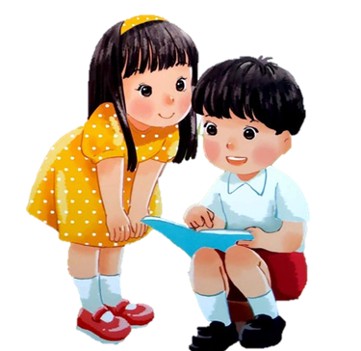
TIẾNG VIỆT 1
Notes:
Tác giả bộ ppt Toán + TV1: Phan Thị Linh – Đà Nẵng
Sđt lh: 0916.604.268
+ Zalo: 0916.604.268
+ Facebook cá nhân: https://www.facebook.com/nhilinh.phan/
+ Nhóm chia sẻ tài liệu: https://www.facebook.com/groups/443096903751589
Hãy liên hệ chính chủ sản phẩm để được hỗ trợ và đồng hành trong suốt năm học nhé!

Slide 4




Ôn và khởi động

Slide 5

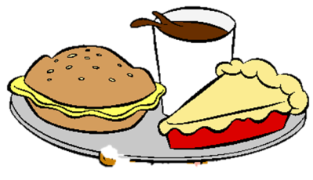

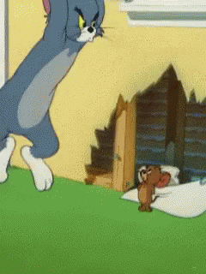
Chúng ta nên (…) khi gặp gỡ.
A. im lặng
B. chào hỏi
C. hát
Notes:
Tác giả bộ ppt Toán + TV1: Phan Thị Linh – Đà Nẵng
Sđt lh: 0916.604.268
+ Zalo: 0916.604.268
+ Facebook cá nhân: https://www.facebook.com/nhilinh.phan/
+ Nhóm chia sẻ tài liệu: https://www.facebook.com/groups/443096903751589
Hãy liên hệ chính chủ sản phẩm để được hỗ trợ và đồng hành trong suốt năm học nhé!

Slide 6

Em hãy đọc thuộc hai khổ thơ đầu bài thơ Lời chào

Slide 7




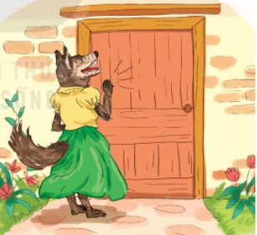
KHI MẸ VẮNG NHÀ
Notes:
Tác giả bộ ppt Toán + TV1: Phan Thị Linh – Đà Nẵng
Sđt lh: 0916.604.268
+ Zalo: 0916.604.268
+ Facebook cá nhân: https://www.facebook.com/nhilinh.phan/
+ Nhóm chia sẻ tài liệu: https://www.facebook.com/groups/443096903751589
Hãy liên hệ chính chủ sản phẩm để được hỗ trợ và đồng hành trong suốt năm học nhé!

Slide 8

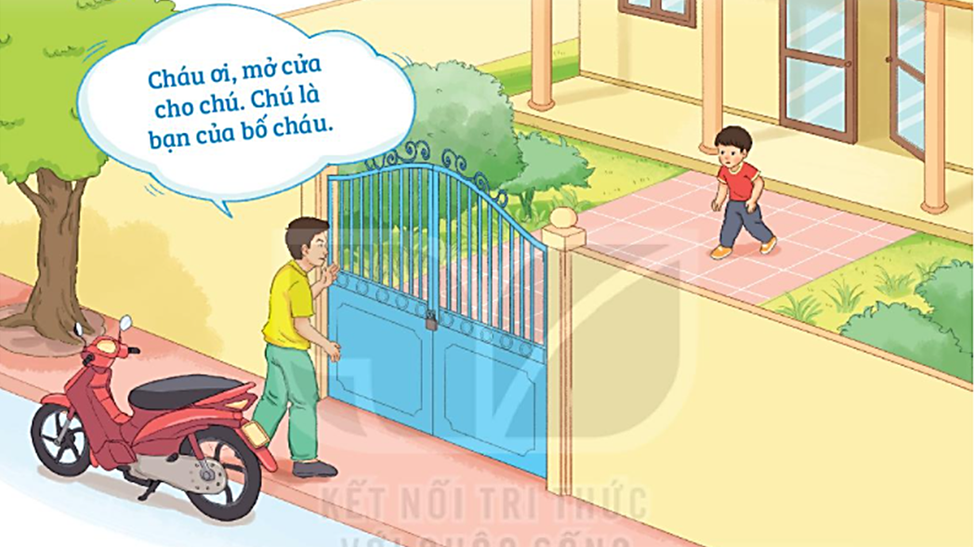
1
Quan sát tranh các bạn đang rửa tay
a) Em thấy những gì trong bức tranh?
b) Theo em, bạn nhỏ nên làm gì? Vì sao?
Notes:
Tác giả bộ ppt Toán + TV1: Phan Thị Linh – Đà Nẵng
Sđt lh: 0916.604.268
+ Zalo: 0916.604.268
+ Facebook cá nhân: https://www.facebook.com/nhilinh.phan/
+ Nhóm chia sẻ tài liệu: https://www.facebook.com/groups/443096903751589
Hãy liên hệ chính chủ sản phẩm để được hỗ trợ và đồng hành trong suốt năm học nhé!

Slide 9

2
Đọc
Đọc mẫu
Khi mẹ vắng nhà
Trong khu rừng nọ có một đàn dê con sống cùng mẹ. Một hôm, trước khi đi kiếm cỏ, dê mẹ dặn con:
- Ai đến gọi cửa, các con đừng mở nhé! Chỉ mở cửa khi nghe tiếng mẹ.
Một con sói nấp gần đó. Đợi dê mẹ đi xa, nó gõ cửa và giả giọng dê mẹ.
Nhớ lời mẹ, đàn dê con nói:
- Không phải giọng mẹ. Không mở.
Sói đành bỏ đi.
Một lúc sau, dê mẹ về. Nghe đúng tiếng mẹ, đàn dê con ra mở cửa và tíu tít khoe:
- Lúc mẹ đi vắng, có tiếng gọi cửa, nhưng không phải giọng của mẹ nên chúng con không mở.
Dê mẹ xoa đầu đàn con:
- Các con ngoan lắm!
(Theo Truyện cổ Grim)

Slide 10
Khi mẹ vắng nhà
Trong khu rừng nọ có một đàn dê con sống cùng mẹ. Một hôm, trước khi đi kiếm cỏ, dê mẹ dặn con:
- Ai đến gọi cửa, các con đừng mở nhé! Chỉ mở cửa khi nghe tiếng mẹ.
Một con sói nấp gần đó. Đợi dê mẹ đi xa, nó gõ cửa và giả giọng dê mẹ.
Nhớ lời mẹ, đàn dê con nói:
- Không phải giọng mẹ. Không mở.
Sói đành bỏ đi.

Slide 11
Một lúc sau, dê mẹ về. Nghe đúng tiếng mẹ, đàn dê con ra mở cửa và tíu tít khoe:
- Lúc mẹ đi vắng, có tiếng gọi cửa, nhưng không phải giọng của mẹ nên chúng con không mở.
Dê mẹ xoa đầu đàn con:
- Các con ngoan lắm!
(Theo Truyện cổ Grim)

Slide 12
Học sinh đọc thầm

Slide 13
Khi mẹ vắng nhà
Trong khu rừng nọ có một đàn dê con sống cùng mẹ. Một hôm, trước khi đi kiếm cỏ, dê mẹ dặn con:
- Ai đến gọi cửa, các con đừng mở nhé! Chỉ mở cửa khi nghe tiếng mẹ.
Một con sói nấp gần đó. Đợi dê mẹ đi xa, nó gõ cửa và giả giọng dê mẹ.
Nhớ lời mẹ, đàn dê con nói:
- Không phải giọng mẹ. Không mở.
Sói đành bỏ đi.
Em hãy tìm từ khó trong bài
Notes:
Giáo viên chủ động giải thích từ khó, cho hs luyện đọc từ. Từ khó có thể linh động theo vùng miền, không nhất thiết dạy theo giáo án soạn sẵn.

Slide 14
Một lúc sau, dê mẹ về. Nghe đúng tiếng mẹ, đàn dê con ra mở cửa và tíu tít khoe:
- Lúc mẹ đi vắng, có tiếng gọi cửa, nhưng không phải giọng của mẹ nên chúng con không mở.
Dê mẹ xoa đầu đàn con:
- Các con ngoan lắm!
(Theo Truyện cổ Grim)
Em hãy tìm từ khó trong bài.
Notes:
Giáo viên chủ động giải thích từ khó, cho hs luyện đọc từ. Từ khó có thể linh động theo vùng miền, không nhất thiết dạy theo giáo án soạn sẵn.

Slide 15
trong sói sống xa trước sau tiếng xoa ngoan
Luyện đọc từ

Slide 16
Khi mẹ vắng nhà
Trong khu rừng nọ có một đàn dê con sống cùng mẹ. Một hôm, trước khi đi kiếm cỏ, dê mẹ dặn con:
- Ai đến gọi cửa, các con đừng mở nhé! Chỉ mở cửa khi nghe tiếng mẹ.
Một con sói nấp gần đó. Đợi dê mẹ đi xa, nó gõ cửa và giả giọng dê mẹ.
Nhớ lời mẹ, đàn dê con nói:
- Không phải giọng mẹ. Không mở.
Sói đành bỏ đi.
Một lúc sau, dê mẹ về. Nghe đúng tiếng mẹ, đàn dê con ra mở cửa và tíu tít khoe:
- Lúc mẹ đi vắng, có tiếng gọi cửa, nhưng không phải giọng của mẹ nên chúng con không mở.
Dê mẹ xoa đầu đàn con:
- Các con ngoan lắm!
(Theo Truyện cổ Grim)
Đọc nối tiếp câu
Em hãy tự ngắt câu vào SGK
Notes:
GV nên cho hs khai thác trên SGK vì văn bản nhiều chữ, chữ trên màn hình nhỏ

Slide 17
Luyện đọc câu dài:
Trong khu rừng nọ có một đàn dê con sống cùng mẹ.
Đợi dê mẹ đi xa, nó gõ cửa và giả giọng dê mẹ.

Slide 18


Khi mẹ vắng nhà
Trong khu rừng nọ có một đàn dê con sống cùng mẹ. Một hôm, trước khi đi kiếm cỏ, dê mẹ dặn con:
- Ai đến gọi cửa, các con đừng mở nhé! Chỉ mở cửa khi nghe tiếng mẹ.
Một con sói nấp gần đó. Đợi dê mẹ đi xa, nó gõ cửa và giả giọng dê mẹ.
Nhớ lời mẹ, đàn dê con nói:
- Không phải giọng mẹ. Không mở.
Sói đành bỏ đi.
Một lúc sau, dê mẹ về. Nghe đúng tiếng mẹ, đàn dê con ra mở cửa và tíu tít khoe:
- Lúc mẹ đi vắng, có tiếng gọi cửa, nhưng không phải giọng của mẹ nên chúng con không mở.
Dê mẹ xoa đầu đàn con:
- Các con ngoan lắm!
(Theo Truyện cổ Grim)
1
2
3
Nên chia các đoạn trong bài như thế nào?
Đọc nối tiếp đoạn

Slide 19
Giải nghĩa từ khó:
Giả giọng: cố ý nói giống tiếng của người khác.
Tíu tít: tả tiếng nói cười liên tiếp không ngừng.
Notes:
GV đọc sách GV để nắm chắc phần này. Phần này k nên nói quá sâu vì kiến thức sinh học hơi phức tạp.

Slide 20
Khi mẹ vắng nhà
Trong khu rừng nọ có một đàn dê con sống cùng mẹ. Một hôm, trước khi đi kiếm cỏ, dê mẹ dặn con:
- Ai đến gọi cửa, các con đừng mở nhé! Chỉ mở cửa khi nghe tiếng mẹ.
Một con sói nấp gần đó. Đợi dê mẹ đi xa, nó gõ cửa và giả giọng dê mẹ.
Nhớ lời mẹ, đàn dê con nói:
- Không phải giọng mẹ. Không mở.
Sói đành bỏ đi.
Một lúc sau, dê mẹ về. Nghe đúng tiếng mẹ, đàn dê con ra mở cửa và tíu tít khoe:
- Lúc mẹ đi vắng, có tiếng gọi cửa, nhưng không phải giọng của mẹ nên chúng con không mở.
Dê mẹ xoa đầu đàn con:
- Các con ngoan lắm!
(Theo Truyện cổ Grim)
Đọc theo nhóm
Đọc toàn bài

Slide 21

Khi mẹ vắng nhà
Trong khu rừng nọ có một đàn dê con sống cùng mẹ. Một hôm, trước khi đi kiếm cỏ, dê mẹ dặn con:
- Ai đến gọi cửa, các con đừng mở nhé! Chỉ mở cửa khi nghe tiếng mẹ.
Một con sói nấp gần đó. Đợi dê mẹ đi xa, nó gõ cửa và giả giọng dê mẹ.
Nhớ lời mẹ, đàn dê con nói:
- Không phải giọng mẹ. Không mở.
Sói đành bỏ đi.
Một lúc sau, dê mẹ về. Nghe đúng tiếng mẹ, đàn dê con ra mở cửa và tíu tít khoe:
- Lúc mẹ đi vắng, có tiếng gọi cửa, nhưng không phải giọng của mẹ nên chúng con không mở.
Dê mẹ xoa đầu đàn con:
- Các con ngoan lắm!
(Theo Truyện cổ Grim)
Thi đua
Notes:
Tác giả bộ ppt Toán + TV1: Phan Thị Linh – Đà Nẵng
Sđt lh: 0916.604.268
+ Zalo: 0916.604.268
+ Facebook cá nhân: https://www.facebook.com/nhilinh.phan/
+ Nhóm chia sẻ tài liệu: https://www.facebook.com/groups/443096903751589
Hãy liên hệ chính chủ sản phẩm để được hỗ trợ và đồng hành trong suốt năm học nhé!

Slide 22

Giải lao
Notes:
Tác giả bộ ppt Toán + TV1: Phan Thị Linh – Đà Nẵng
Sđt lh: 0916.604.268
+ Zalo: 0916.604.268
+ Facebook cá nhân: https://www.facebook.com/nhilinh.phan/
+ Nhóm chia sẻ tài liệu: https://www.facebook.com/groups/443096903751589
Hãy liên hệ chính chủ sản phẩm để được hỗ trợ và đồng hành trong suốt năm học nhé!

Slide 23
Notes:
Cho HS 30 giây ổn định

Slide 24

Đọc toàn bài
3
Trả lời câu hỏi
Khi mẹ vắng nhà
Trong khu rừng nọ có một đàn dê con sống cùng mẹ. Một hôm, trước khi đi kiếm cỏ, dê mẹ dặn con:
- Ai đến gọi cửa, các con đừng mở nhé! Chỉ mở cửa khi nghe tiếng mẹ.
Một con sói nấp gần đó. Đợi dê mẹ đi xa, nó gõ cửa và giả giọng dê mẹ.
Nhớ lời mẹ, đàn dê con nói:
- Không phải giọng mẹ. Không mở.
Sói đành bỏ đi.
Một lúc sau, dê mẹ về. Nghe đúng tiếng mẹ, đàn dê con ra mở cửa và tíu tít khoe:
- Lúc mẹ đi vắng, có tiếng gọi cửa, nhưng không phải giọng của mẹ nên chúng con không mở.
Dê mẹ xoa đầu đàn con:
- Các con ngoan lắm!
(Theo Truyện cổ Grim)
Notes:
Gọi HS đọc lại bài

Slide 25
Đọc đoạn 1:
Trong khu rừng nọ có một đàn dê con sống cùng mẹ. Một hôm, trước khi đi kiếm cỏ, dê mẹ dặn con:
- Ai đến gọi cửa, các con đừng mở nhé! Chỉ mở cửa khi nghe tiếng mẹ.
Loài vật nào được nhắc đến trong đoạn trên?
Người mẹ để đàn con ở nhà để đi đâu?
Dê mẹ dặn dê con chỉ được mở cửa khi nào?
Notes:
Tác giả bộ ppt Toán + TV1: Phan Thị Linh – Đà Nẵng
Sđt lh: 0916.604.268
+ Zalo: 0916.604.268
+ Facebook cá nhân: https://www.facebook.com/nhilinh.phan/
+ Nhóm chia sẻ tài liệu: https://www.facebook.com/groups/443096903751589
Hãy liên hệ chính chủ sản phẩm để được hỗ trợ và đồng hành trong suốt năm học nhé!

Slide 26
Đọc đoạn 2:
Một con sói nấp gần đó. Đợi dê mẹ đi xa, nó gõ cửa và giả giọng dê mẹ.
Nhớ lời mẹ, đàn dê con nói:
- Không phải giọng mẹ. Không mở.
Sói đành bỏ đi.
Em có nhận xét gì về hành động của đàn dê con?
Đàn dê con làm gì khi sói gọi cửa?
Sói làm gì khi dê mẹ đi xa?
Con vật nguy hiểm nào xuất hiện?
Notes:
Tác giả bộ ppt Toán + TV1: Phan Thị Linh – Đà Nẵng
Sđt lh: 0916.604.268
+ Zalo: 0916.604.268
+ Facebook cá nhân: https://www.facebook.com/nhilinh.phan/
+ Nhóm chia sẻ tài liệu: https://www.facebook.com/groups/443096903751589
Hãy liên hệ chính chủ sản phẩm để được hỗ trợ và đồng hành trong suốt năm học nhé!

Slide 27
Đọc đoạn 3:
Một lúc sau, dê mẹ về. Nghe đúng tiếng mẹ, đàn dê con ra mở cửa và tíu tít khoe:
- Lúc mẹ đi vắng, có tiếng gọi cửa, nhưng không phải giọng của mẹ nên chúng con không mở.
Dê mẹ xoa đầu đàn con:
- Các con ngoan lắm!
Nghe chuyện, dê mẹ đã nói gì với con?

Slide 28
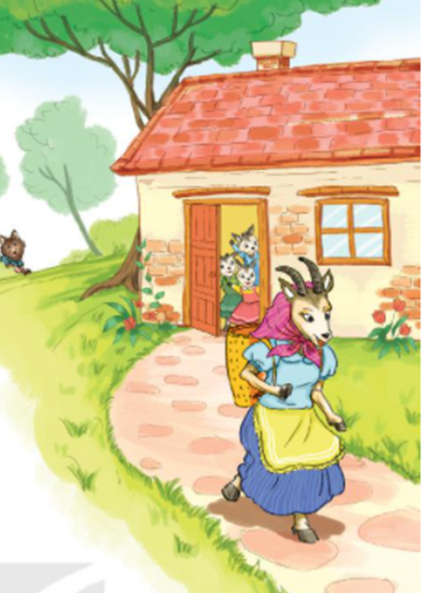
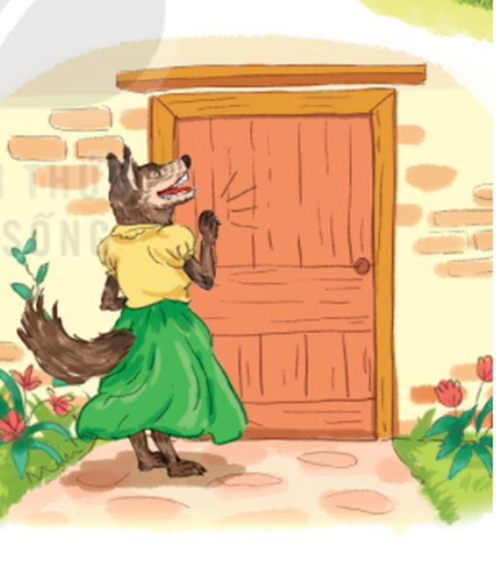
Em học hỏi được gì qua câu chuyện?
Notes:
Tác giả bộ ppt Toán + TV1: Phan Thị Linh – Đà Nẵng
Sđt lh: 0916.604.268
+ Zalo: 0916.604.268
+ Facebook cá nhân: https://www.facebook.com/nhilinh.phan/
+ Nhóm chia sẻ tài liệu: https://www.facebook.com/groups/443096903751589
Hãy liên hệ chính chủ sản phẩm để được hỗ trợ và đồng hành trong suốt năm học nhé!

Slide 29

4
Viết vào vở câu trả lời cho câu hỏi b ở mục 3
b. Khi dê mẹ vừa đi xa, sói (…).
Khi Ύł Ε− νẂa đi xa, sĀ gõ cửa và giả giŧg
o
o
o
o
o
o
o
o
o
o
o
o
Ύł Ε−.
Cần chú ý gì khi viết chữ đầu câu?
Cuối câu có dấu gì?
Khoảng cách giữa các chữ như thế nào?
Notes:
GV hướng dẫn hs đồ chữ hoa K. GV hỏi để khai thác cho HS hiểu kĩ thuật viết (chữ đầu câu viết hoa, cuối câu có dấu chấm, khoảng cách các chữ bằng 1 con chữ o…). Đây chỉ là gợi ý, hs có thể có Câu trả lời khác hợp lí là được ạ

Slide 30
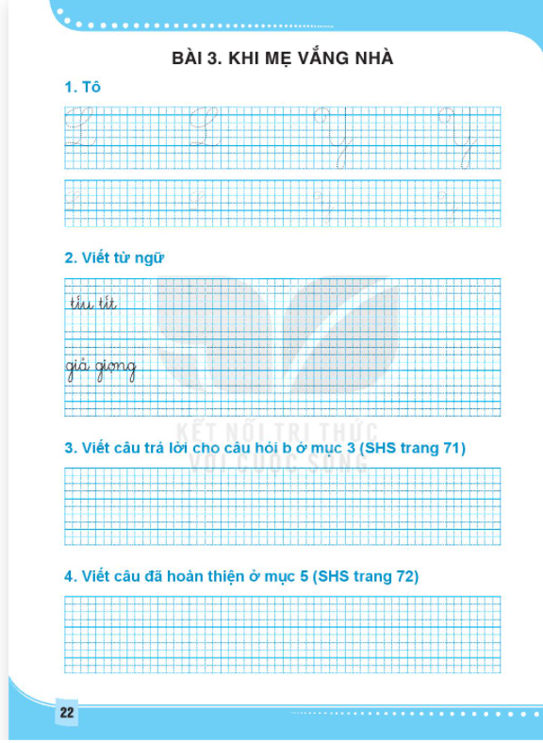

Slide 31
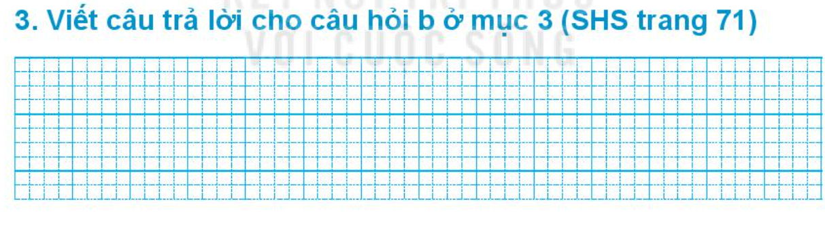
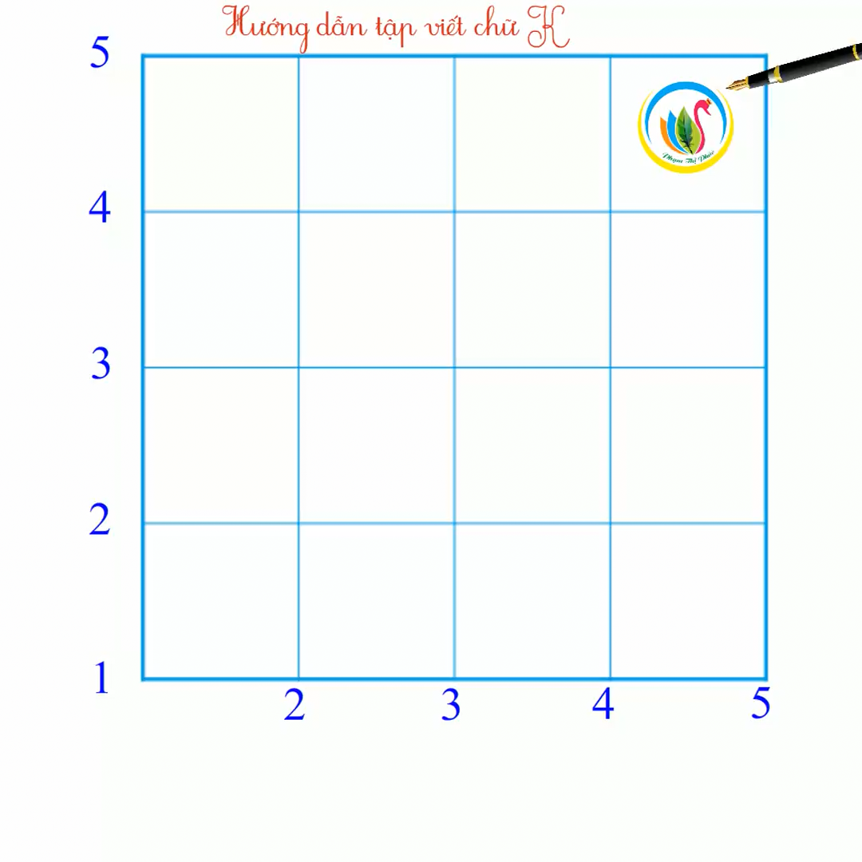
K
hi Ύł Ε− νẂa đi xa, sĀ gõ cửa và giả giŧg
Ύł Ε−.

Slide 32
Dặn dò:
Đọc lại bài: Khi mẹ vắng nhà (trang 70, 71).
Chuẩn bị bài mới (trang 72, 73).
Notes:
Tác giả bộ ppt Toán + TV1: Phan Thị Linh – Đà Nẵng
Sđt lh: 0916.604.268
+ Zalo: 0916.604.268
+ Facebook cá nhân: https://www.facebook.com/nhilinh.phan/
+ Nhóm chia sẻ tài liệu: https://www.facebook.com/groups/443096903751589
Hãy liên hệ chính chủ sản phẩm để được hỗ trợ và đồng hành trong suốt năm học nhé!

